Slide 1





메인화면
부자
관련
수치
부자의 재산 : XXXX조 XXXX억
갱단
도둑질
사기꾼
꽃뱀

Slide 2
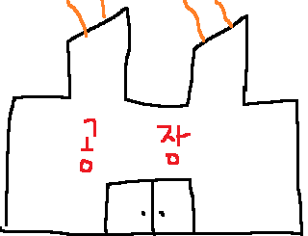
공장
축소화면
갱단 관리
Lv 1
고용
x 12
Lv 2
고용
x 6
Lv 3
고용
x 3
Lv 4
고용
x 1

Slide 3
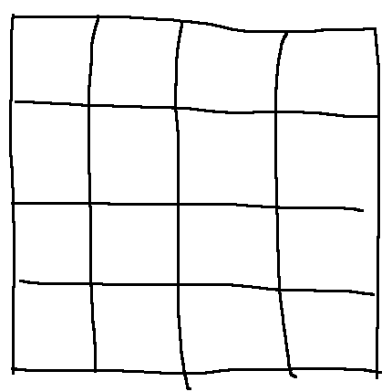
공장
확대화면
공장 Lv 2
파괴 확률: 높음
LV 2 공장
Lv 1 갱단 x12
Lv 2 갱단 x6
Lv 3 갱단 x3
Lv 4 갱단 x1
갱단 관리
Lv 1
고용
x 12
Lv 2
고용
x 6
Lv 3
고용
x 3
공격
취소
Lv 4
고용
x 1

Slide 4
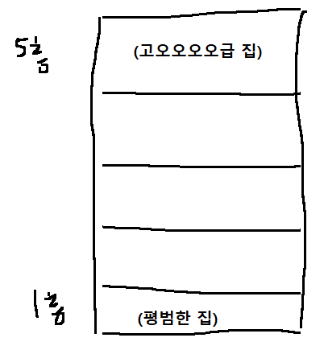
부자의 집
도둑질
화면
플레이어 스킬
섬세한 손길
LV 3
업그레이드
위장술
LV 4
업그레이드
선물하기

Slide 5
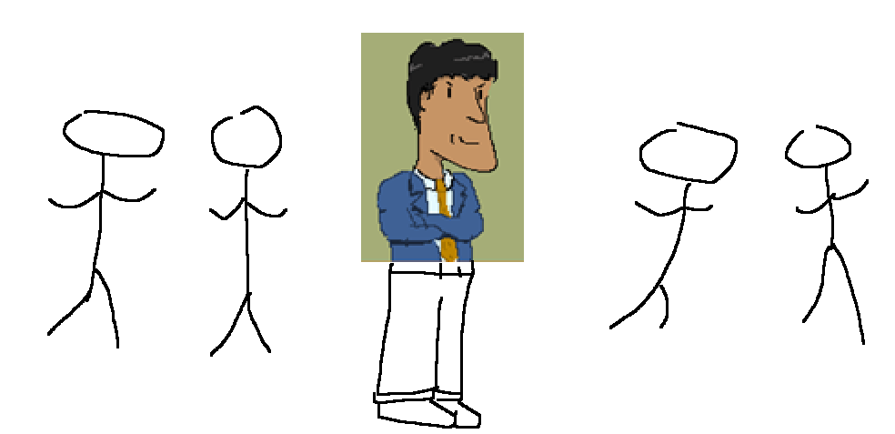
사기꾼/꽃뱀
화면
사기꾼
꽃뱀
Lv | 성능 | 고용 | 붙이기
1 | 500억
2 | 1000억
3 | 1500억
4 | 2000억
고용됨
붙음
고용됨
붙음
고용됨
붙이기
고용하기
붙이기

